Slide 1
科技厅系统项目负责人账号注册及实名认证流程
项目负责人、二级单位管理员、承担单位管理员可参考

Slide 2
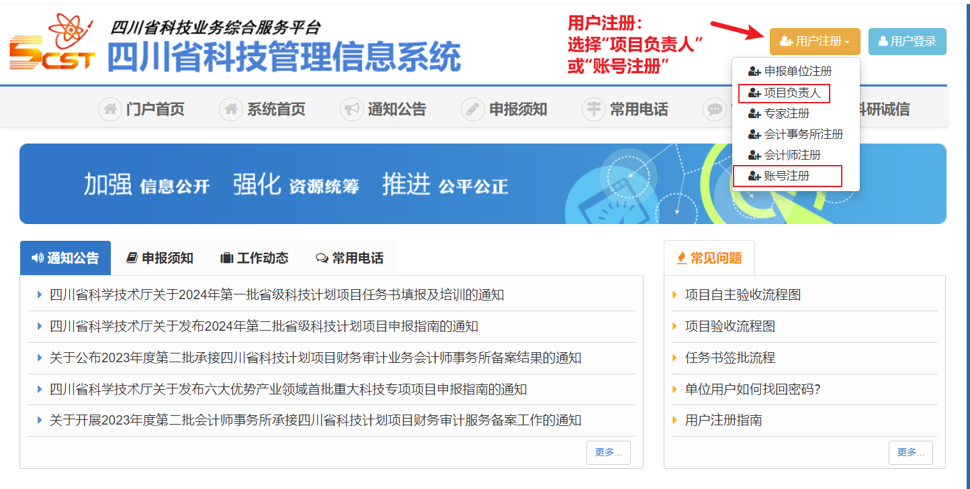

Slide 3
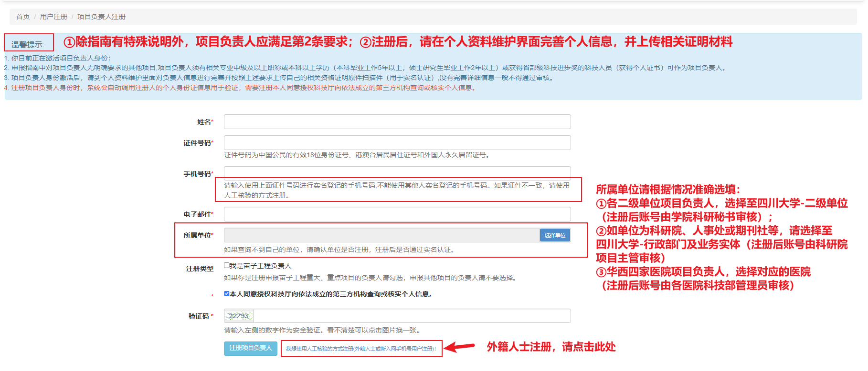

Slide 4
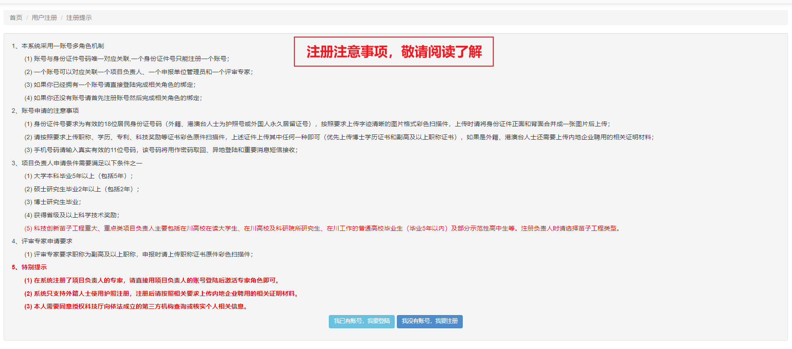

Slide 5
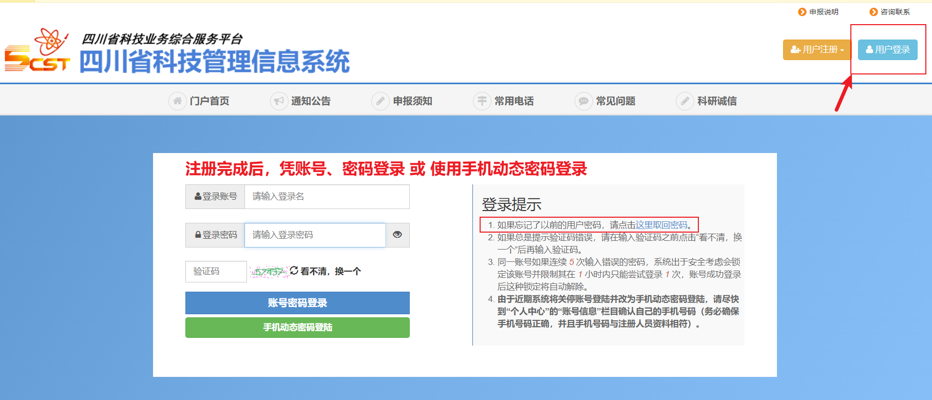

Slide 6
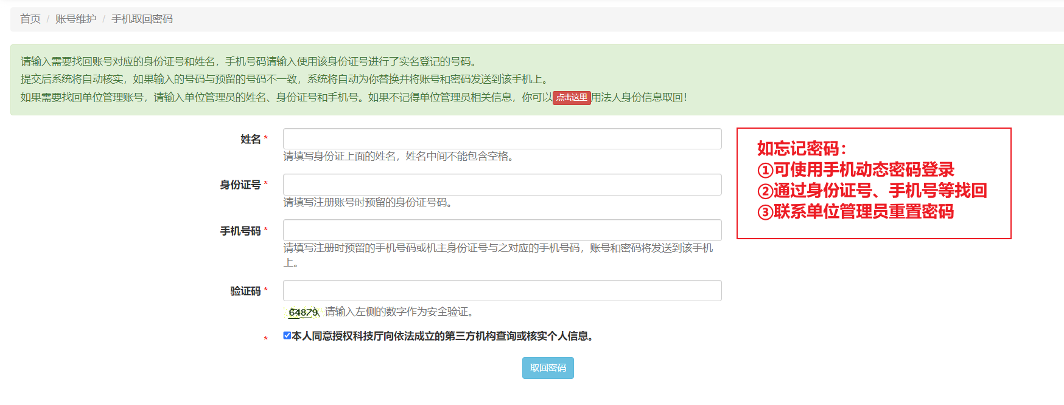

Slide 7
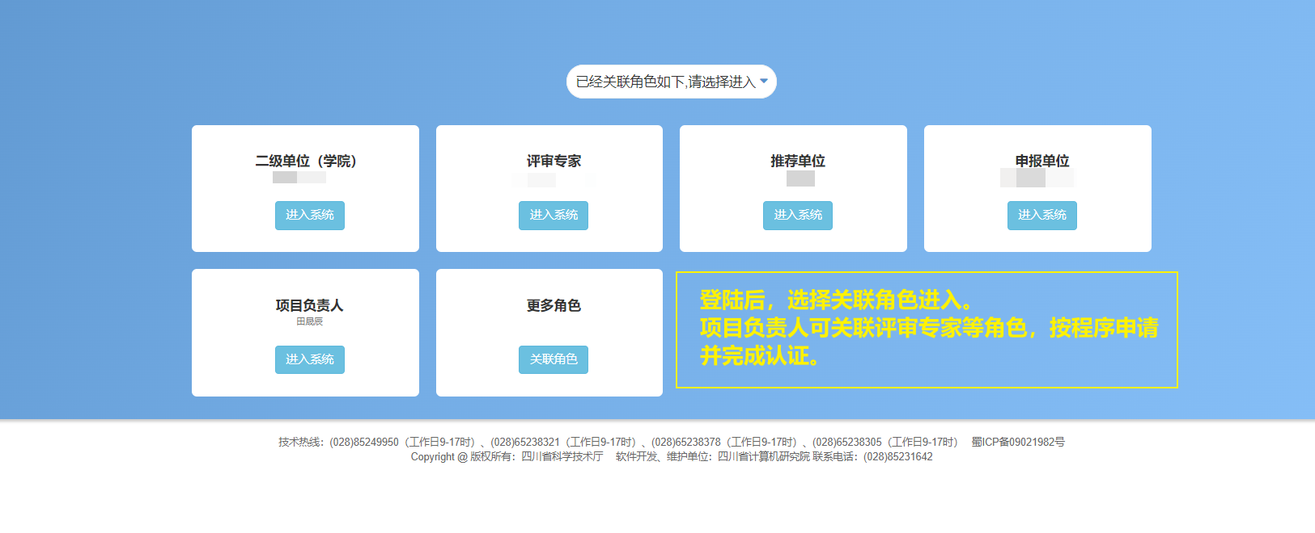

Slide 8
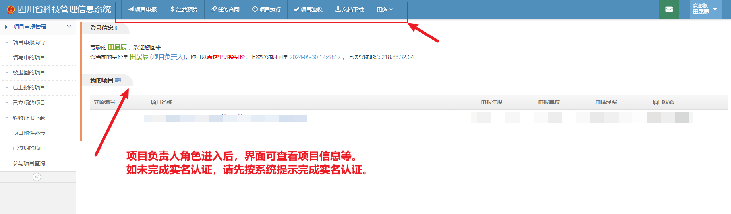

Slide 9
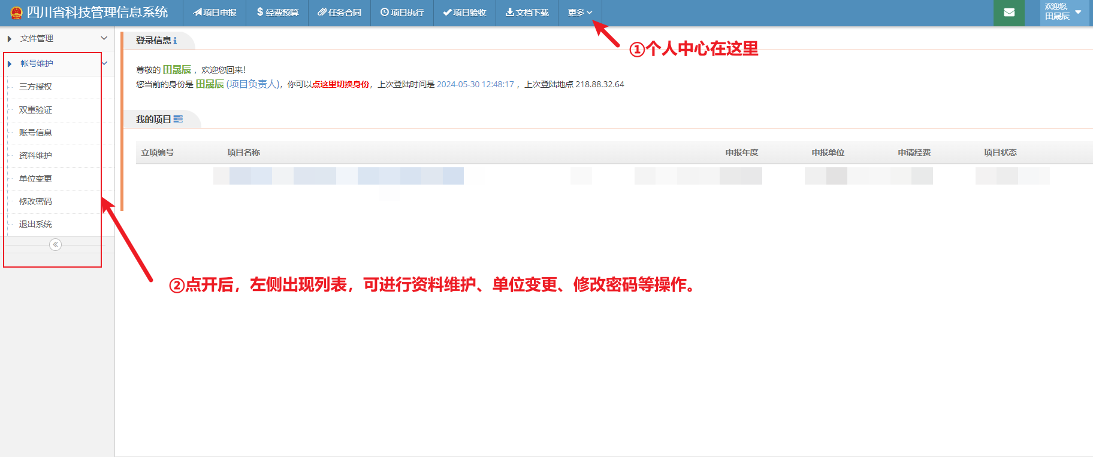

Slide 10
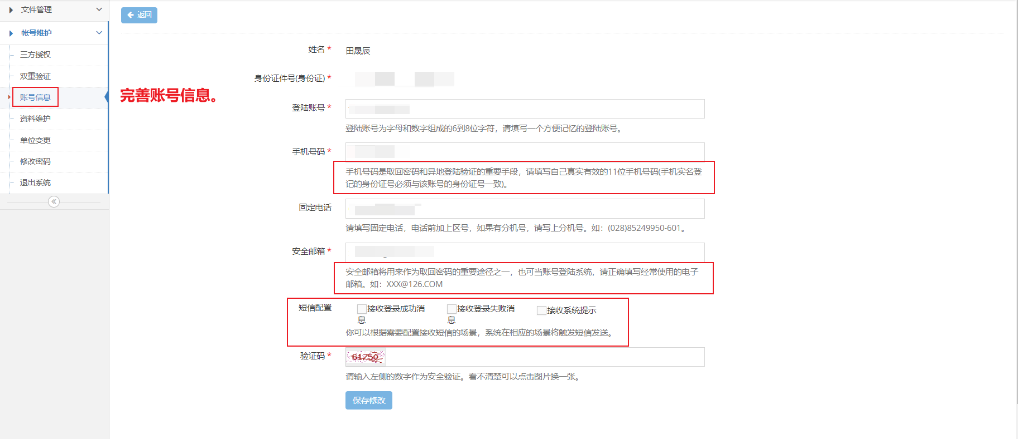

Slide 11
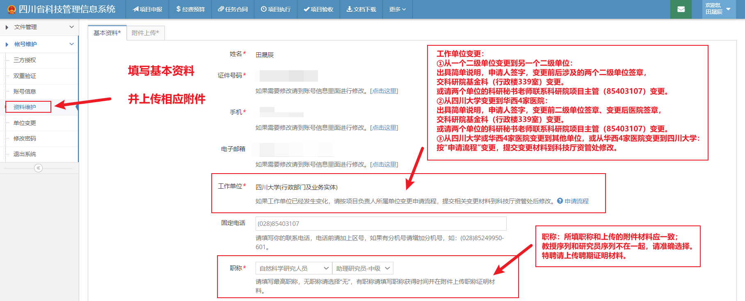

Slide 12
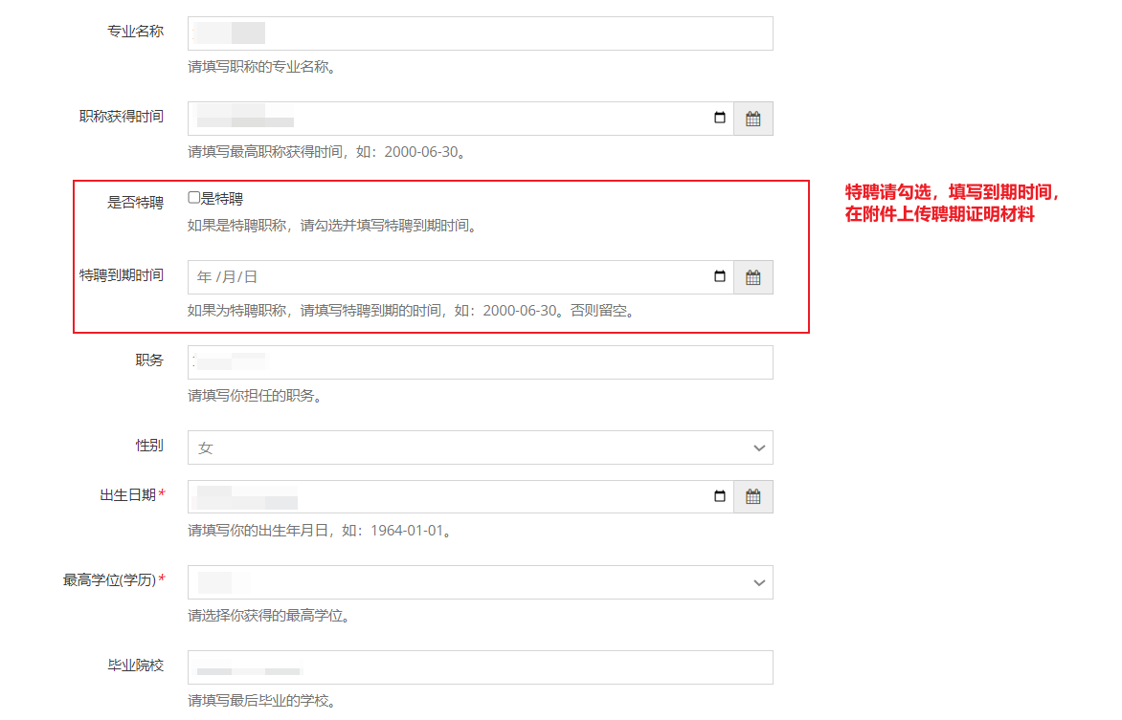

Slide 13
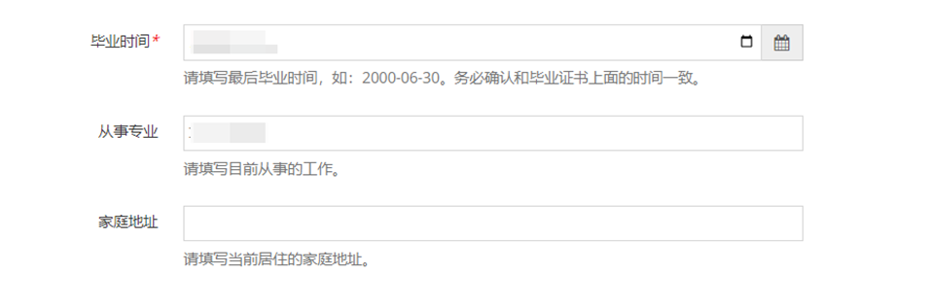

Slide 14
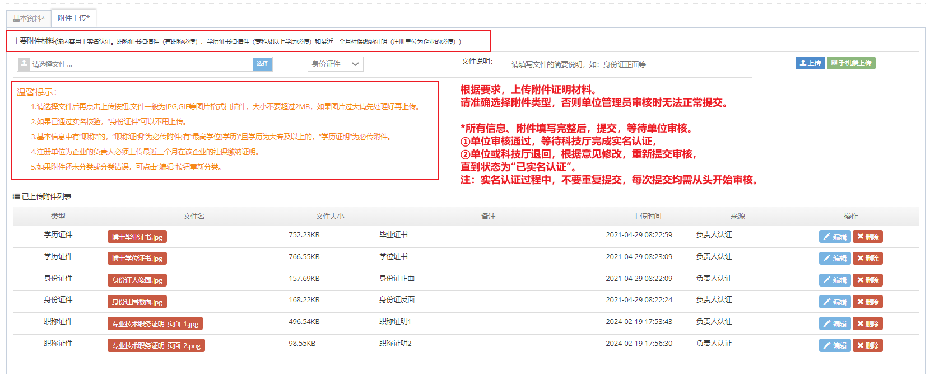

Slide 15
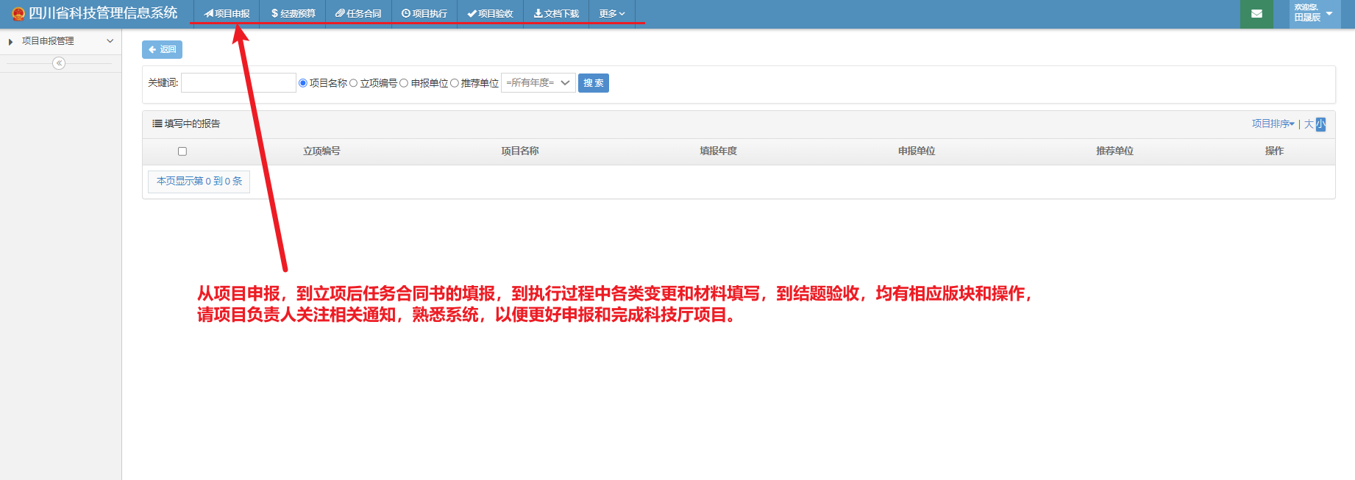

Slide 16
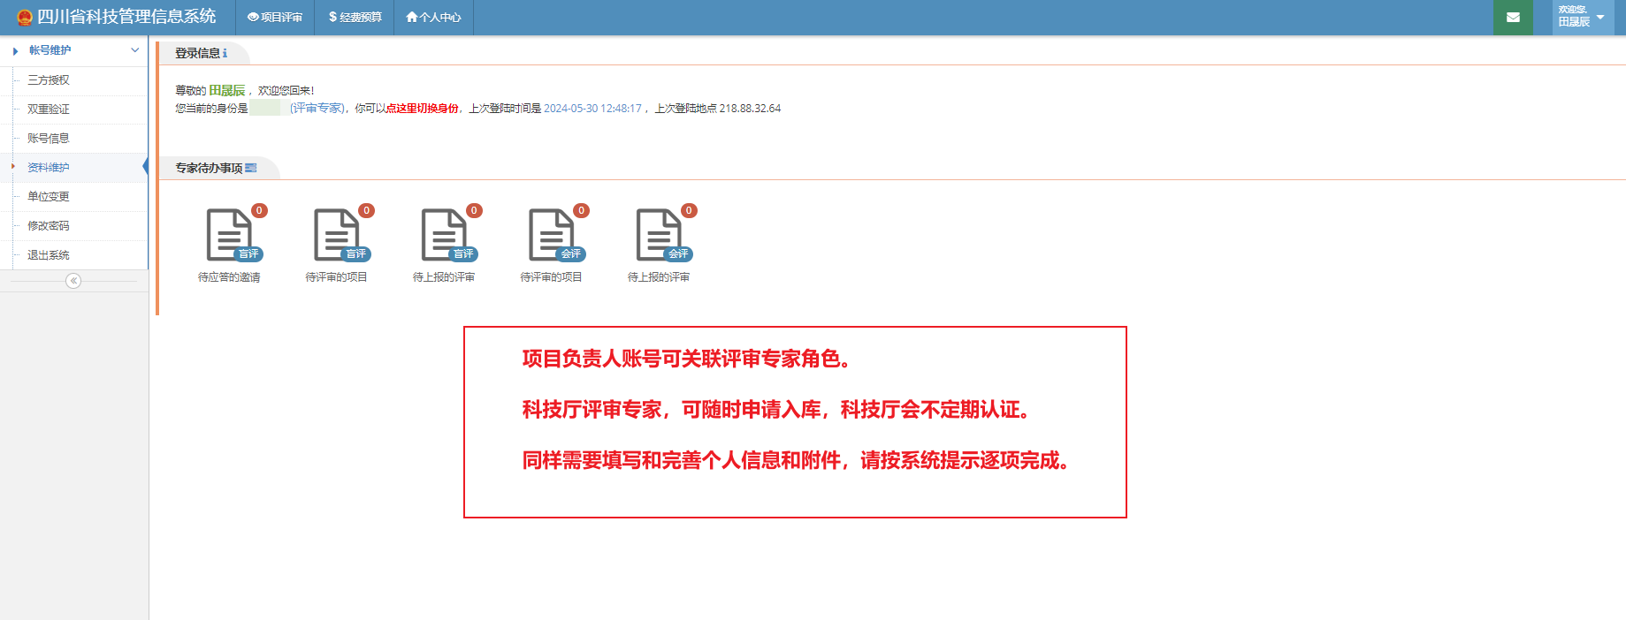

Slide 17
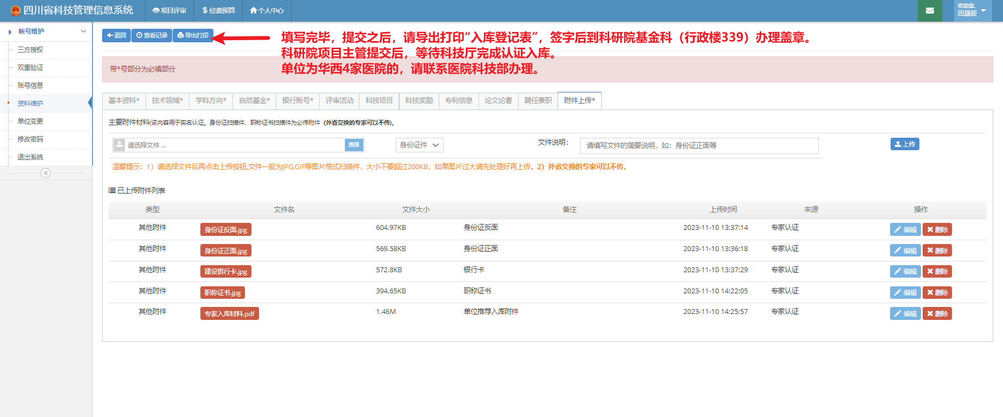

Slide 18
项目负责人账号或评审专家账号认证过程中，可能会被退回或认证失败。
如被退回，请根据退回意见修改后再次提交。
如认证失败，请检查是否符合相应条件，重新修改完善并再次提交。
注：单位管理员可对本单位项目负责人新申请的账号或重新提交实名认证的账号进行审核（医院请使用医院单位管理员账号；各单位科研秘书老师请使用二级单位管理员账号），审核时请注意核实人员信息以及与附件的一致性。

Slide 19
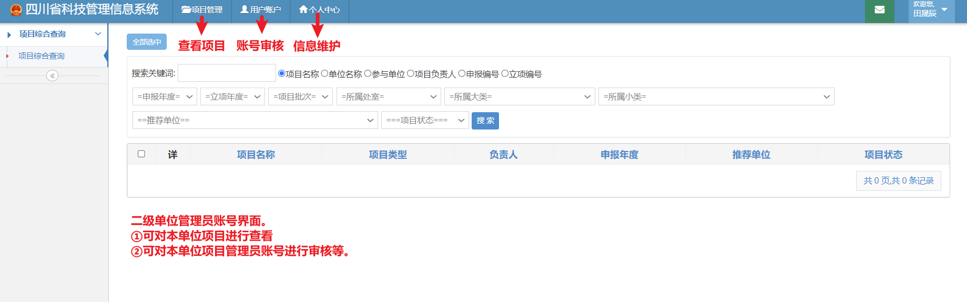
二级单位管理员界面

